Slide 1
2D 게임프로그래밍 2차 발표
게임공학과 2006180022 박상일

Slide 2
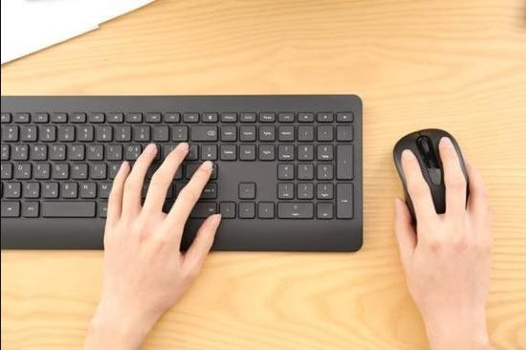
게임컨셉
상황에 맞는 선택지 입력으로 설전에 승리하라!
게임 진행에 필요한 인터페이스를 키보드와
마우스로 입력 https://www.youtube.com/watch?v=66NnSQV0OLI

Slide 3
개발 범위
내 용 | 범 위
케릭터 컨트롤 | 마우스 혹은 키보드 방향키 + Enter로 선택지 입력
스테이지 | 최소 4개 스테이지, 스테이지 별 난이도 상승
난이도 | 적 캐릭터 공격력 및 체력 증가
적 AI | 최대한 상황에 맞는 선택지를 입력
게임기능 | 공격성공 시 HP 감소, 스테이지 승리 시 능력치 증가
사운드 | 배경음악, 캐릭터 고함소리, 공격효과음 등
애니메이션 | 타격 시 모션, 승리, 패배 시 모션 등

Slide 4
개발 계획 및 결과
1주차 | 계획 | 게임구상 및 기획서 작성
 | 결과 | (100%) 기획서 작성 완료
2주차 | 계획 | 캐릭터 리소스 수집 및 이미지 작업
 | 결과 | (50%) 리소스 수집
3주차 | 계획 | 캐릭터 애니메이션 구현
4주차 | 계획 | 배경 및 인터페이스 구현
5주차 | 계획 | 게임 조작, 입력 기능 작업
6주차 | 계획 | 적 캐릭터 AI 구현
7주차 | 계획 | 실제 메뉴 구현 및 중간 점검
8주차 | 계획 | 공격 성공 시 캐릭터, 체력게이지 애니메이션
9주차 | 계획 | 스테이지 별 난이도 작업
10주차 | 계획 | 실제 게임 시작과 종료 처리, 벨러스 작업
11주차 | 계획 | 마무리 작업 및 최종 점검

Slide 5
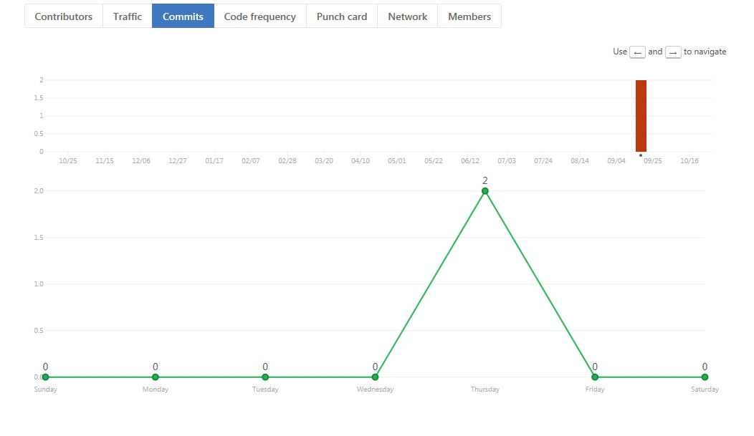
Github 커밋 통계

Slide 6
END

Slide 7
자체 평가
평가항목 | 평가 (A:매우잘함,B:잘함,C:보통,D:못함,E:매우못함)
발표자료에 포함할 내용을 다 포함했는가? | B
게임컨셉이 잘 표현되었는가? | C
게임 핵심 메카닉의 제시가 잘 되었는가? | C
게임 실행 흐름이 잘 표현되었는가? | B
개발 범위가 구체적이며, 측정 가능한가? | D
개발 계획이 구체적이며 실행가능한가? | C

